Slide 1
Классный час.
КВН "Я и мир вокруг"

Slide 2
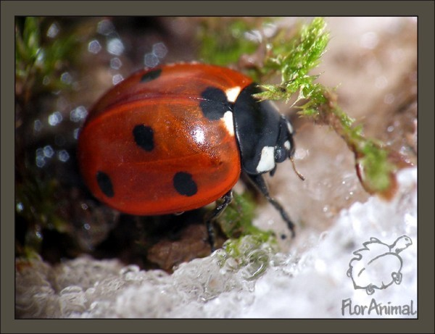
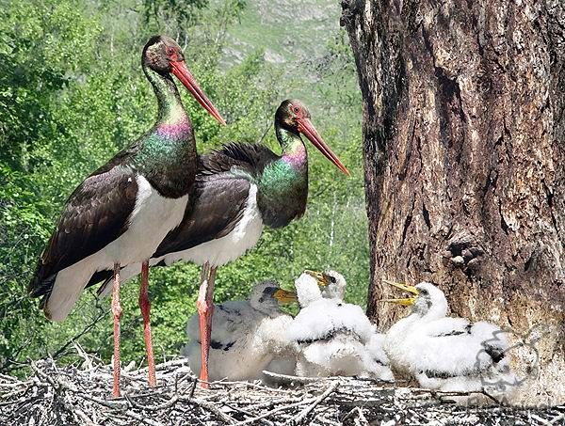
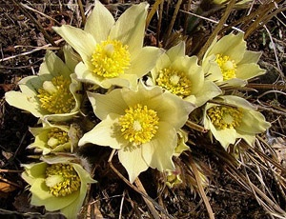
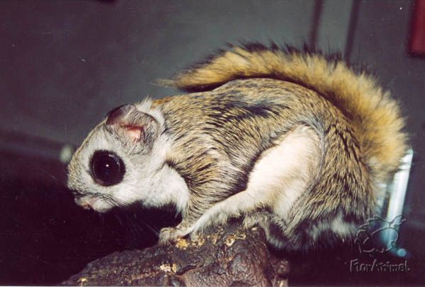

Slide 3
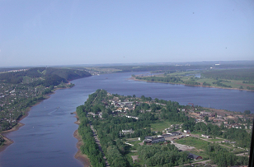
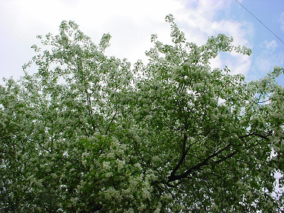

Slide 4
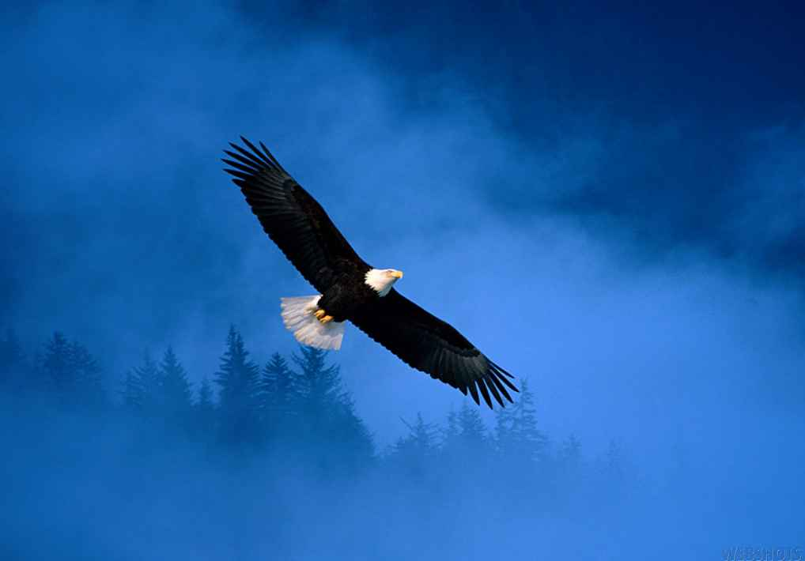
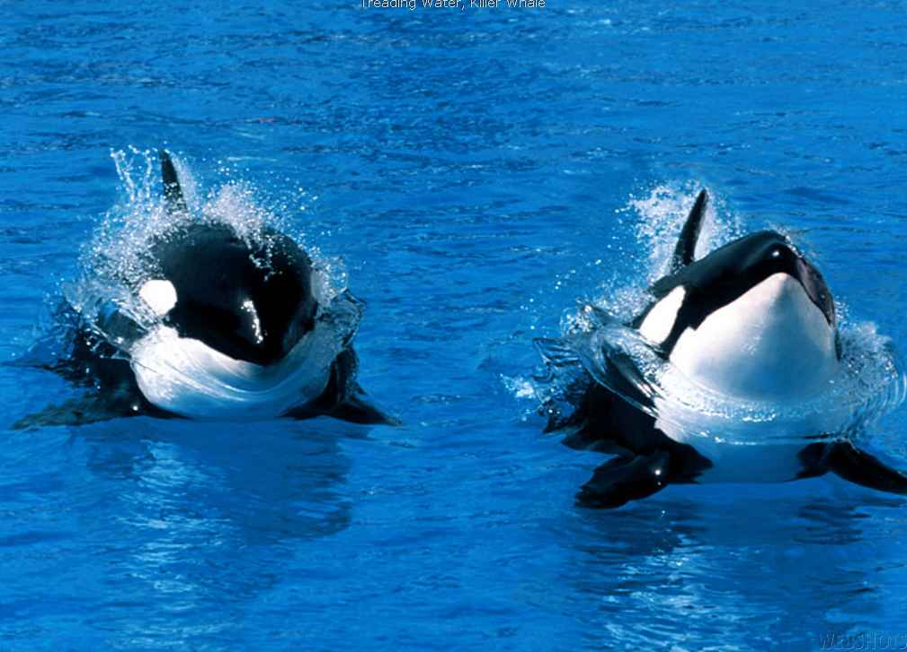
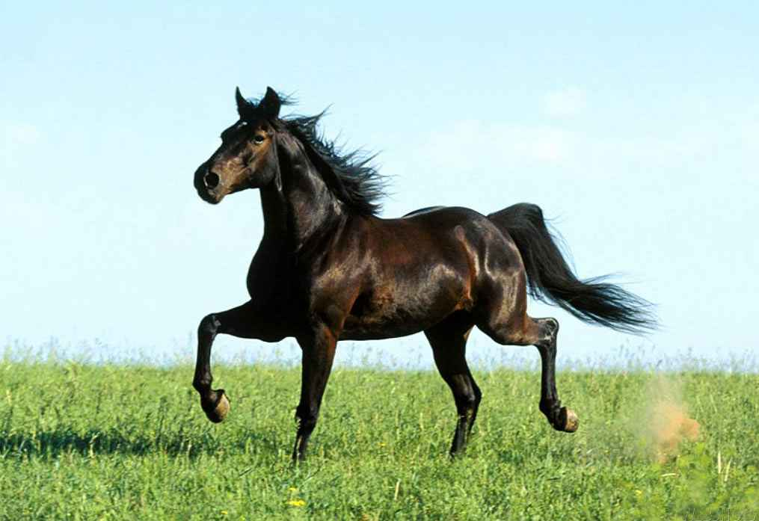
природа
вода
ВОЗДУХ
СУША

Slide 5
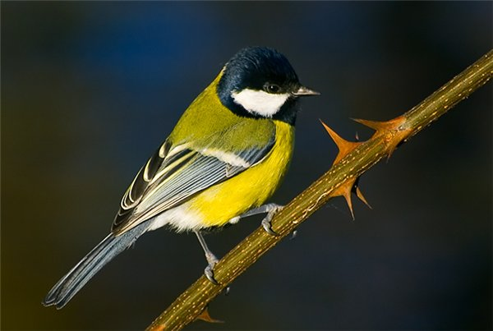

Slide 6
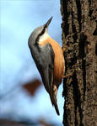

Slide 7
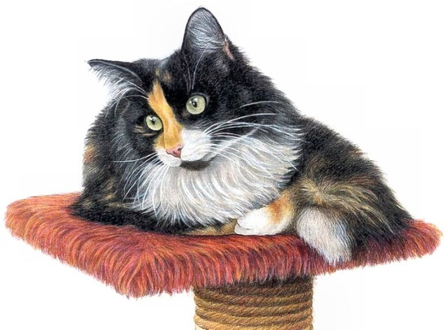

Slide 8
Закончи пословицу.
Не за то волка бьют, что сер, а за то …
Два медведя в одной берлоге …
Не та собака пугает, что лает, а та …
Волка ноги …
Не учи орла летать, а соловья - …
Здоровое дерево дятел …

Slide 9
Расшифруй названия животных
Задание для 1-й команды:
л ь д о ш а с ь о л в а й р у ем
Л о ш а д ь
Л о с ь
М у р а в е й
Задание для 2-й команды:
з о к а б а к о с а к а б е л
К о з а
С о б а к а
Б е л к а
Задание для 3-й команды:
д е в ь д е м б а о б ч а к ш а у г к я л
М е д в е д ь
Б а б о ч к а
Л я г у ш к а

Slide 10
“Прислушайтесь ко мне. Я – Земля! Я в беде! Я не в силах исправить всё зло, которое творит человек. Я не в силах спасти гибнущих зверей и птиц, очистить от дыма и гари воздух… Я не могу уничтожить столько мусора, сколько разбросал на Земле человек.
Только вы, дети, можете спасти меня”.

Slide 11
Михаил Пришвин сказал такие слова: “Мы с вами – хозяева нашей природы. Рыбе нужна чистая вода,
птице – воздух,
зверю – лес, степь, горы.
А человеку нужна Родина.
И охранять природу – значит охранять Родину!”

Slide 12
БЕРЕГИТЕ ПРИРОДУ!

